Slide 1


Diplomado en Diplomado Constitucionalismo. Historia y teorías
Clase: Constitucionalismo liberal • La revolución inglesa • La revolución americana • La revolución francesa • La codificación • La burguesía y el fin del antiguo régimen • Los derechos humanos en la visión burguesa
Mtro. Roberto Correa Alfaro

Slide 2
Índice
Constitucionalismo liberal. Historia y teorías
1
Constitucionalismo liberal
2
La revolución inglesa
3
La revolución americana
4
La revolución francesa
5
La codificación
6
La burguesía y el fin del antiguo régimen
7
Los derechos humanos en la visión burguesa

Slide 3
1.Constitucionalismo liberal
Concepto y origen
Movimiento político-jurídico surgido en los siglos XVII–XVIII, durante la Ilustración europea.​
Idea central: limitar el poder del Estado mediante el Derecho, en favor de la libertad individual.​
El gobierno queda sometido a una norma fundamental: la Constitución.​
Doble tradición:​
Constitucionalismo político: gobierno representativo y limitado.​
Constitucionalismo jurídico: garantía de derechos y control del poder.

Slide 4
Cuatro principios fundamentales
1
2
Soberanía nacional
Separación de poderes
El poder político emana de la nación o del pueblo, no del monarca por derecho divino.
Legislativo, ejecutivo y judicial se controlan mutuamente: frenos y contrapesos.
3
4
Derechos y libertades
Constitución escrita
Derechos naturales del individuo, reconocidos y garantizados frente al Estado.
Norma suprema y rígida que limita al poder: imperio de la ley y Estado de derecho.
05
Notes:
Los cuatro pilares. Desarrollar cada principio: (1) soberanía nacional/popular frente al derecho divino del monarca; (2) separación de poderes con frenos y contrapesos; (3) derechos y libertades como esfera protegida frente al Estado; (4) constitución escrita, suprema y rígida, que materializa el imperio de la ley. Subrayar que estos pilares son una arquitectura: ninguno funciona aislado. Para un público experto, vincularlos con la idea de Estado de derecho y con la distinción entre constitución rígida y flexible. Estos cuatro principios son la rejilla con la que después analizaremos cada revolución.

Slide 5
2. La revolución inglesa
1. Crisis entre el rey y el Parlamento (1640-1642)
El rey Carlos I Estuardo intentó gobernar sin el Parlamento y aumentar impuestos por su cuenta.
Surgió un conflicto entre la monarquía absolutista y los sectores burgueses y parlamentarios que exigían limitar el poder real.
Este enfrentamiento reflejaba una transformación más profunda: el ascenso de grupos económicos y sociales que ya no aceptaban el orden político tradicional.
2. Guerra Civil Inglesa (1642-1649)
Enfrentó a los realistas (cavaliers), partidarios del rey, contra los parlamentarios (roundheads) dirigidos por Oliver Cromwell.
La creación del New Model Army dio superioridad militar al Parlamento.
La victoria parlamentaria culminó con un hecho sin precedentes: la ejecución de Carlos I en 1649.
3. República y Protectorado de Cromwell (1649-1660)
Se proclamó la Commonwealth (República).
Cromwell concentró el poder político y militar como «Lord Protector».
Se fortaleció el comercio marítimo inglés mediante las Actas de Navegación, favoreciendo el desarrollo capitalista.
Aunque la monarquía desapareció temporalmente, el régimen terminó adquiriendo rasgos autoritarios.

Slide 6
2. La revolución inglesa
4. Restauración y Revolución Gloriosa (1660-1689)
En 1660 regresó la monarquía con Carlos II.
Los intentos absolutistas de Jacobo II provocaron una nueva crisis.
En 1688 la Revolución Gloriosa expulsó a Jacobo II y llevó al trono a Guillermo de Orange.
En 1689 se aprobó el Bill of Rights, que limitó definitivamente el poder real y consolidó la supremacía parlamentaria.
La Revolución Inglesa fue el primer gran triunfo político de los sectores burgueses y parlamentarios sobre el absolutismo monárquico, creando las bases institucionales del capitalismo moderno.
Nace la monarquía constitucional o parlamentaria: el rey reina, pero no gobierna sin el Parlamento.​
Modelo de constitucionalismo histórico, no escrito y de carácter evolutivo.​
Inglaterra inaugura la tradición del gobierno limitado sin una constitución codificada.

Slide 7
2. La revolución inglesa
¿Por qué fue una revolución fundamental?
Según Eric Hobsbawm, la Revolución Inglesa abrió el camino hacia la sociedad burguesa moderna y constituyó uno de los antecedentes esenciales de la transformación contemporánea.
Principales consecuencias
Limitación del absolutismo
  El rey dejó de ser la fuente exclusiva del poder.
  El Parlamento se convirtió en la institución central del gobierno.
Consolidación de la propiedad privada
  Se fortalecieron los derechos de los propietarios y comerciantes.
  El Estado comenzó a proteger de manera más eficaz las actividades económicas.
Ascenso de la burguesía
Los grupos comerciales y financieros adquirieron mayor influencia política.
Inglaterra fue el único gran país europeo donde los intereses burgueses lograron integrarse tempranamente en las instituciones del Estado.

Slide 8
Los documentos de las libertades inglesas
1628
1679
1689
Petition of Right
Habeas Corpus Act
Bill of Rights
Impulsada por Edward Coke: no hay impuestos sin consentimiento del Parlamento ni detención arbitraria del súbdito.
Garantía procesal frente a las detenciones ilegales: todo detenido debe ser puesto a disposición judicial.
Límites a la Corona, supremacía del Parlamento, libertad de elecciones y de debate, y prohibición de impuestos sin consentimiento.
02 · La revolución inglesa
07
Notes:
Los documentos de las libertades inglesas. Tres hitos jurídicos escalonados: la Petition of Right (1628), impulsada por Edward Coke, prohíbe impuestos sin consentimiento parlamentario y la detención arbitraria; la Habeas Corpus Act (1679) consolida la garantía procesal frente a detenciones ilegales; y el Bill of Rights (1689) fija la supremacía del Parlamento, la libertad de elecciones y debate y la prohibición de tributos sin consentimiento. Insistir en que estas conquistas son acumulativas y casuísticas —se ganan derecho a derecho— frente al modelo continental de declaración general. El habeas corpus y el principio «no taxation without consent» son legados de alcance universal.

Slide 9
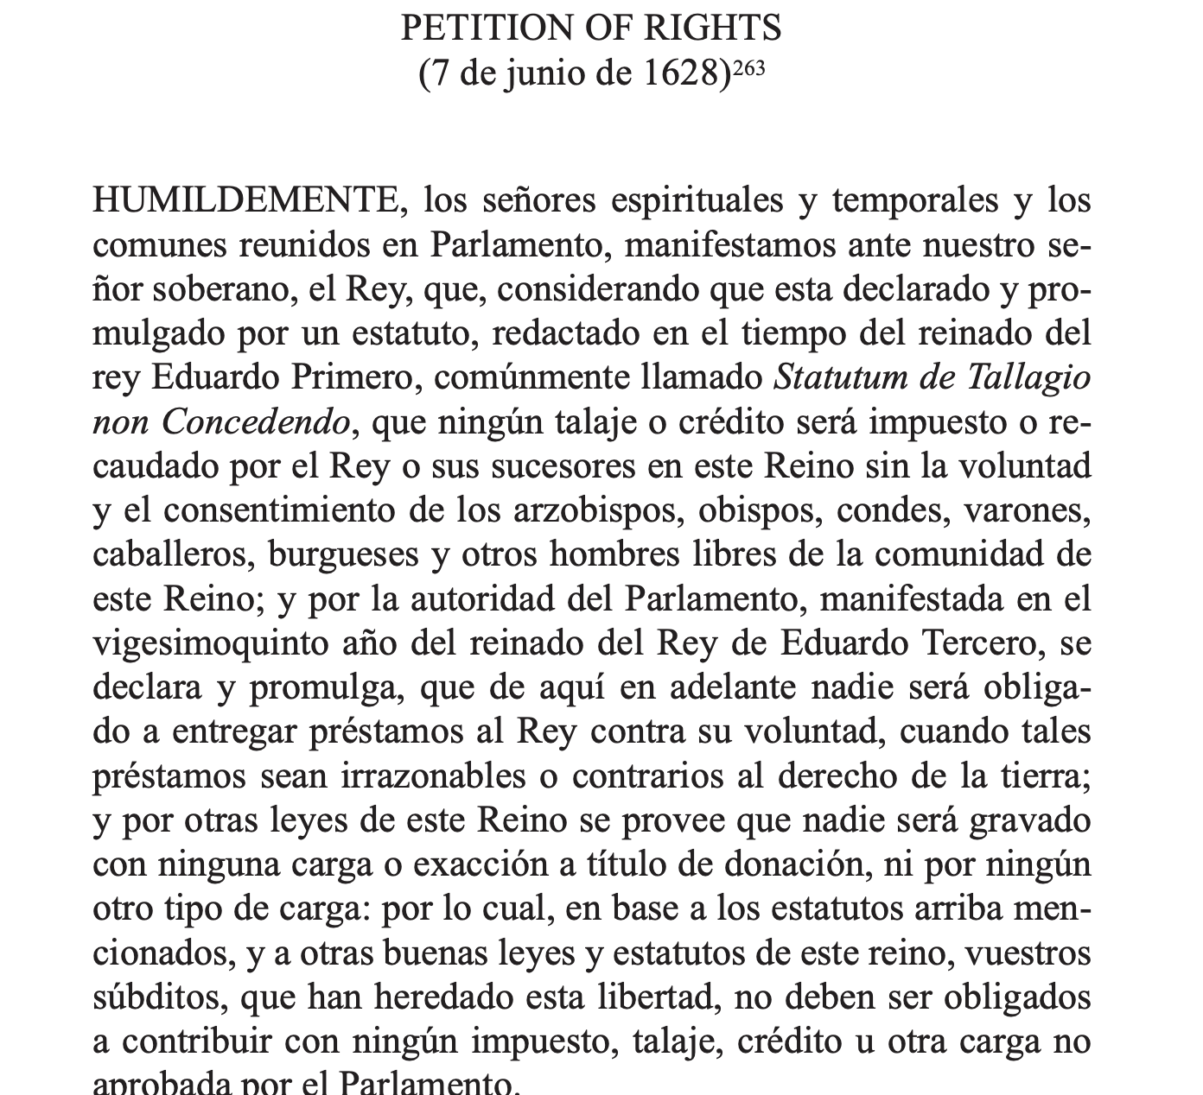
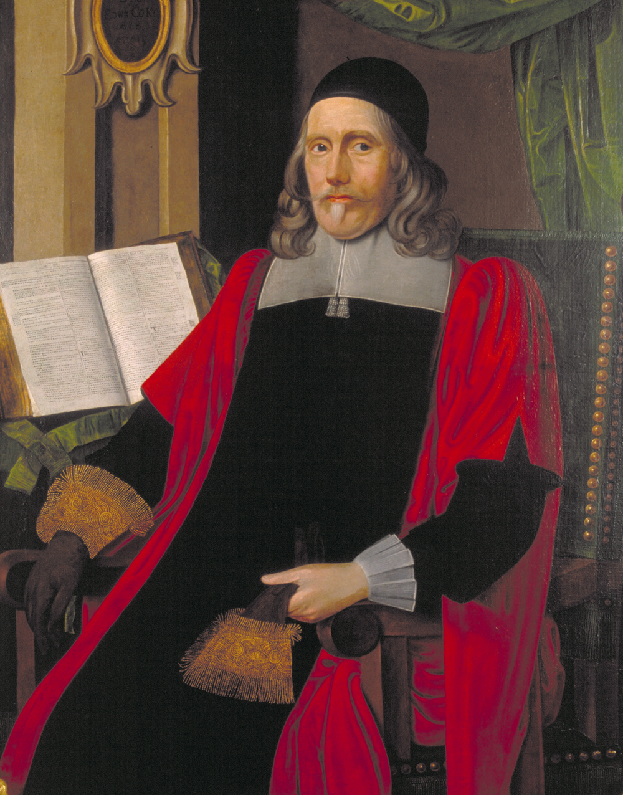
Prohibición de impuestos sin consentimiento del Parlamento

Slide 10
3.La revolución americana
Revolución Americana (1775-1783): etapas y desarrollo
I. Antecedentes y causas
a) Crecimiento de las Trece Colonias
Durante el siglo XVIII, las colonias británicas de Norteamérica desarrollaron una economía dinámica basada en el comercio, la agricultura y las actividades mercantiles.
Surgió una élite colonial que reclamaba mayor autonomía política.
b) Conflicto con Gran Bretaña
Después de la Guerra de los Siete Años (1756-1763), la Corona británica incrementó impuestos y controles sobre las colonias.
Los colonos rechazaron estas medidas al considerar que eran gravados sin representación política efectiva en el Parlamento británico.
c) Influencia de la Ilustración
Las ideas de John Locke sobre derechos naturales, libertad y consentimiento de los gobernados inspiraron a los líderes coloniales.
Comenzó a difundirse la idea de que la autoridad política debía derivar de la voluntad de los ciudadanos.

Slide 11
3.La revolución americana
B. Desarrollo de la Revolución
a) Inicio de la guerra (1775)
Los enfrentamientos armados entre tropas británicas y milicias coloniales marcaron el comienzo de la revolución.
b) Declaración de Independencia (1776)
El 4 de julio de 1776 se proclamó la independencia de las Trece Colonias.
El documento afirmó que todos los hombres poseen derechos inalienables y que los gobiernos derivan su legitimidad del consentimiento de los gobernados.
c) Guerra de Independencia (1776-1783)
Las colonias organizaron un ejército bajo el mando de George Washington.
Francia, España y los Países Bajos apoyaron a los insurgentes contra Gran Bretaña.
La victoria estadounidense en Yorktown (1781) fue decisiva para el desenlace del conflicto.
d) Reconocimiento internacional (1783)
El Tratado de París reconoció oficialmente la independencia de los Estados Unidos.

Slide 12
A. La Revolución Americana como precursora de 1789
a) Primer desafío exitoso al Antiguo Régimen
Demostró que un pueblo podía independizarse de una monarquía europea.
Mostró que las ideas ilustradas podían transformarse en instituciones políticas reales.
b) Influencia sobre Francia
Sirvió de ejemplo para los revolucionarios franceses.
Contribuyó a acelerar la crisis política de los regímenes absolutistas europeos.
c) Inicio de una era de revoluciones
Hobsbawm considera la revolución de 1776 como la precursora inmediata de la gran oleada revolucionaria que culminaría en Francia en 1789.
I. Límites de la Revolución Americana
a) Revolución principalmente política
Su objetivo fundamental fue la independencia y la creación de un nuevo Estado.
No produjo una transformación social tan profunda como la Revolución Francesa.
b) Continuidad de las estructuras sociales
La propiedad, las élites económicas y gran parte de la organización social permanecieron relativamente intactas.

Slide 13
Documentos fundamentales de la Revolución Americana y su legado constitucional
A. Declaración de Independencia (1776)
a) Contexto
Redactada principalmente por Thomas Jefferson y aprobada el 4 de julio de 1776.
Justificó jurídicamente la ruptura con Gran Bretaña.
b) Principios fundamentales
Todos los hombres poseen derechos naturales e inalienables.
Entre esos derechos destacan la vida, la libertad y la búsqueda de la felicidad.
La legitimidad del gobierno proviene del consentimiento de los gobernados.
El pueblo tiene derecho a modificar o sustituir un gobierno que viole sus derechos.
c) Aportación al constitucionalismo liberal
Introduce la idea de que existen derechos anteriores y superiores al Estado.
Consagra el principio de soberanía popular.
Establece el fundamento filosófico del constitucionalismo moderno.

Slide 14
A. La Revolución Americana como precursora de 1789
B. Constitución de los Estados Unidos (1787)
a) Contexto
Elaborada tras comprobar las limitaciones de los Artículos de la Confederación.
Primera constitución escrita moderna que sigue vigente.
b) Principios fundamentales
Creación de una república federal.
División del poder entre Federación y Estados.
Organización de tres poderes:
Poder Legislativo (Congreso).
Poder Ejecutivo (Presidente).
Poder Judicial (Tribunal Supremo).
c) Aportación al constitucionalismo liberal
Materializa la teoría de la separación de poderes de Montesquieu.
Establece mecanismos de frenos y contrapesos (checks and balances).
Limita jurídicamente el ejercicio del poder político.

Slide 15
Documentos fundamentales de la Revolución Americana y su legado constitucional
A. Declaración de Independencia (1776)
a) Contexto
Redactada principalmente por Thomas Jefferson y aprobada el 4 de julio de 1776.
Justificó jurídicamente la ruptura con Gran Bretaña.
b) Principios fundamentales
Todos los hombres poseen derechos naturales e inalienables.
Entre esos derechos destacan la vida, la libertad y la búsqueda de la felicidad.
La legitimidad del gobierno proviene del consentimiento de los gobernados.
El pueblo tiene derecho a modificar o sustituir un gobierno que viole sus derechos.
c) Aportación al constitucionalismo liberal
Introduce la idea de que existen derechos anteriores y superiores al Estado.
Consagra el principio de soberanía popular.
Establece el fundamento filosófico del constitucionalismo moderno.

Slide 16
La revolución francesa
Revolución liberal o moderada (1789-1791)
a) Convocatoria de los Estados Generales (1789)
Luis XVI convocó a los Estados Generales para resolver la crisis financiera.
El Tercer Estado exigió una representación más amplia y una votación por persona.
b) Formación de la Asamblea Nacional
Los representantes del Tercer Estado se proclamaron Asamblea Nacional.
Afirmaron que la soberanía residía en la nación y no en el rey.
c) Toma de la Bastilla (14 de julio de 1789)
Simbolizó el derrumbe del absolutismo.
Marcó el inicio de la movilización popular revolucionaria.
d) Abolición de los privilegios feudales
La Asamblea eliminó los privilegios estamentales.
Se inició la destrucción jurídica del orden feudal.
e) Declaración de los Derechos del Hombre y del Ciudadano (1789)
Reconoció la libertad, la igualdad jurídica y la soberanía nacional.
Se convirtió en uno de los documentos fundacionales del constitucionalismo moderno.

Slide 17
La revolución francesa
Radicalización revolucionaria y República Jacobina (1791-1794)
A. Crisis de la monarquía constitucional
a) Fuga de Varennes (1791)
Luis XVI intentó abandonar Francia para buscar apoyo extranjero.
Su captura destruyó la confianza popular en la monarquía.
b) Oposición interna y externa
Los sectores aristocráticos buscaban restaurar el Antiguo Régimen.
Las monarquías europeas amenazaban con intervenir contra la revolución.
c) Problemas económicos
El aumento del precio de los alimentos generó una creciente movilización popular.
París se convirtió en el principal centro de presión revolucionaria.

Slide 18
La revolución francesa
B. Segunda revolución y proclamación de la República (1792)
a) Caída de la monarquía
La presión popular provocó la suspensión del rey.
Francia fue declarada República.
b) Ejecución de Luis XVI (1793)
Representó la ruptura definitiva con el orden monárquico tradicional.
C. La República Jacobina (1793-1794)
a) Ascenso de los jacobinos
Liderados por Robespierre, asumieron la dirección política de la revolución.
Contaron con el apoyo de los sectores populares urbanos.
b) Papel de los sans-culottes
Integrados por artesanos, pequeños comerciantes y trabajadores urbanos.
Constituyeron la principal fuerza de movilización revolucionaria.
c) El Terror
Se adoptaron medidas excepcionales para defender la revolución frente a enemigos internos y externos.
Miles de personas fueron ejecutadas por actividades consideradas contrarrevolucionarias.

Slide 19
Las facciones políticas de la revolución francesa
Grupo | Base social | Ideología y objetivos
Girondinos | Burguesía comercial y provincial | Liberales moderados. Defendían una monarquía constitucional inicial, la propiedad privada, el sufragio restringido y la expansión de la Revolución mediante la guerra. Temían el radicalismo popular.
Jacobinos | Burguesía radical, profesionales y sectores urbanos | Republicanos radicales. Defendían la soberanía popular, la igualdad política, el sufragio amplio y una fuerte intervención estatal para proteger la Revolución.
Sans-culottes | Artesanos, obreros y pequeños comerciantes urbanos | Sector popular de la Revolución. Exigían igualdad económica, control de precios, castigo a los especuladores, sufragio universal masculino y medidas sociales para combatir la pobreza.
Monárquicos constitucionales | Nobleza liberal y alta burguesía | Buscaban limitar el poder del rey mediante una constitución sin abolir la monarquía. Su influencia disminuyó después de 1792.

Slide 20

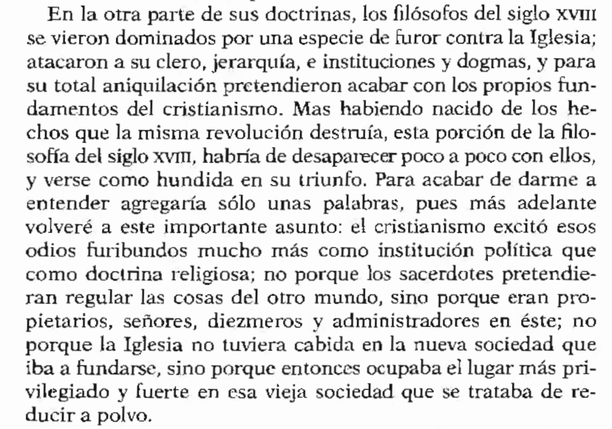
¿Por qué la ilustración tomó por enemiga a la Iglesia?
¿Es su posición política la que se cuestiona o sus principios?
p. 92.

Slide 21
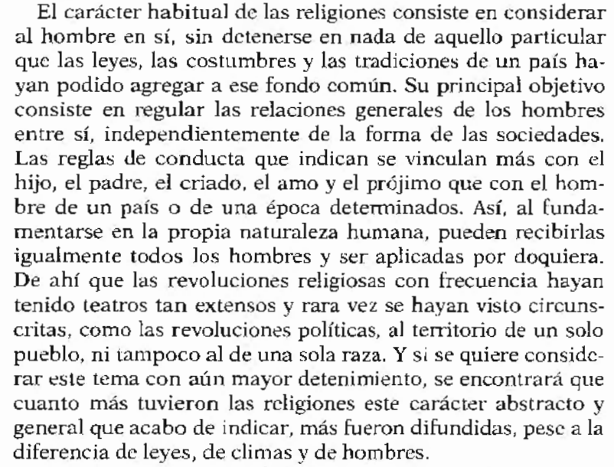
¿Por qué la revolución francesa procedio como las revoluciones religiosas?
p. 96.

Slide 22
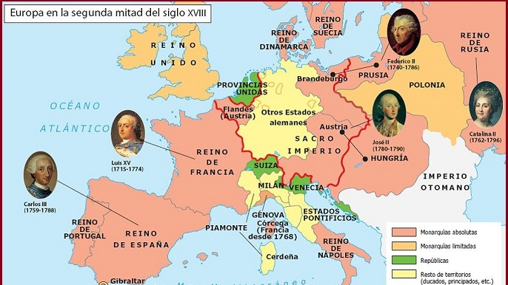

Slide 23
La codificación
I ¿Qué es la codificación?
a) Concepto
La codificación consiste en reunir y sistematizar las normas jurídicas en un cuerpo legal único, coherente y accesible. Sustituye la dispersión normativa característica del Antiguo Régimen, donde coexistían privilegios, fueros, costumbres y jurisdicciones especiales.
b) Relación con la Revolución Francesa
La Revolución proclamó la igualdad jurídica de los ciudadanos.
Para hacer efectiva esa igualdad era necesario crear un derecho uniforme aplicable a toda la nación.
La codificación fue el instrumento jurídico para consolidar las conquistas revolucionarias.

Slide 24
La codificación
II. El Código Civil de Napoleón (1804)
a) Principios fundamentales
Igualdad de todos los ciudadanos ante la ley.
Protección de la propiedad privada.
Libertad contractual.
Unidad y racionalidad del orden jurídico.
Supresión de privilegios feudales y estamentales.
b) Ruptura con el Antiguo Régimen
Eliminó la pluralidad de derechos locales y privilegios corporativos.
Sustituyó el principio del privilegio por el principio de ciudadanía jurídica.

Slide 25
La codificación
La codificación como expresión del constitucionalismo liberal
a) Principio de legalidad
Toda actuación del Estado debe estar fundada en la ley.
b) Estado de Derecho
Gobernantes y gobernados quedan sometidos al orden jurídico.
c) Ciudadanía moderna
El individuo deja de ser súbdito de un monarca para convertirse en sujeto de derechos.

Slide 26
El Antiguo Régimen: sociedad estamental
Orden político y social anterior a 1789, sostenido por la monarquía absoluta.
Sociedad estamental cerrada y desigual por nacimiento.
Economía señorial: el señor ejerce jurisdicción y cobra cargas feudales.
El privilegio, y no la ley general, define la posición jurídica de cada cual.
Clero
Primer estado · privilegiado
Nobleza
Segundo estado · privilegiado
Tercer estado
Burguesía, campesinado y artesanos
18
Notes:
El Antiguo Régimen. Describir el orden anterior a 1789: monarquía absoluta de derecho divino y sociedad estamental cerrada, desigual por nacimiento. La pirámide ilustra la división en clero (primer estado), nobleza (segundo) y tercer estado (burguesía, campesinado y artesanos), con los dos primeros privilegiados —exención fiscal, jurisdicción señorial, prerrogativas—. En la economía señorial el señor ejerce jurisdicción y cobra cargas feudales. Idea jurídica central: es el privilegio, no la ley general e igual, lo que define la posición de cada persona. Ese es exactamente el orden que el constitucionalismo liberal viene a destruir.

Slide 27
Las revoluciones burguesas
La burguesía gana poder económico, pero carece de poder político equivalente.
Las revoluciones neerlandesa, inglesa, americana y francesa se interpretan como «revoluciones burguesas».
Destruyen los restos del feudalismo y abren paso al Estado capitalista (lectura marxista).
Del súbdito al ciudadano; del privilegio a la igualdad formal ante la ley.
ANTES
Súbdito · privilegio · sociedad estamental · economía señorial
DESPUÉS
Ciudadano · igualdad ante la ley · propiedad y contrato · Estado de derecho
19
Notes:
La «revolución burguesa». Presentar la categoría historiográfica: la burguesía acumula poder económico pero carece de poder político equivalente bajo el Antiguo Régimen; las revoluciones neerlandesa, inglesa, americana y francesa se interpretan, en la tradición marxista (Hobsbawm, Soboul), como «revoluciones burguesas» que destruyen los restos del feudalismo y abren paso al Estado capitalista. El paso del súbdito al ciudadano y del privilegio a la igualdad formal ante la ley es real y emancipador, pero —y aquí se anticipa la crítica— es una igualdad jurídica que convive con una profunda desigualdad material. Matizar que la tesis de la «revolución burguesa» es discutida por la historiografía revisionista (Furet).

Slide 28
Los derechos humanos en la visión burguesa
I.Contenido: libertad, igualdad y propiedad
  Derechos civiles y políticos: la llamada «primera generación».
  Libertad, igualdad formal ante la ley, seguridad y propiedad.
  Libertades de expresión, conciencia, reunión y comercio.
  Concebidos como límites frente al Estado: el individuo como titular (libertad negativa).
  La propiedad: derecho «sagrado e inviolable» (art. 17 de la Declaración de 1789).

Slide 29
Los derechos humanos en la visión burguesa
Igualdad formal y sus críticas
  Igualdad jurídica no equivale a igualdad material: el sufragio censitario excluía a la mayoría.​
  Exclusiones: mujeres (Olympe de Gouges), población esclavizada y no propietarios.​
  Crítica marxista: derechos del «hombre egoísta», funcionales a la clase propietaria.​
  La tensión entre libertad e igualdad abrirá paso a los derechos sociales en el siglo XX.

Slide 30

Muchas gracias por su anteción
Mtro. Roberto Correa Alfaro

